Slide 1
LA TROISIEME SEMAINE
DU DEVELOPPEMENT EMBRYONNAIRE
HECINI HANNACHI ABLA

Slide 2
La 3ème semaine du développement est marquée
par PLUSIEURS phénomènes:
GASTRULATION
FORMATION DES ANNEXES
DEBUT DE NEURULATION
DEBUT DE METAMERISATION

Slide 3
GASTRULATION:
Formation d’un troisième feuillet entre ectophylle
et entophylle: mésoblaste.
Disque embryonnaire Disque embryonnaire
didermique tridermique
Quelle est l’origine du 3ème feuillet, le mésoblaste?

Slide 4
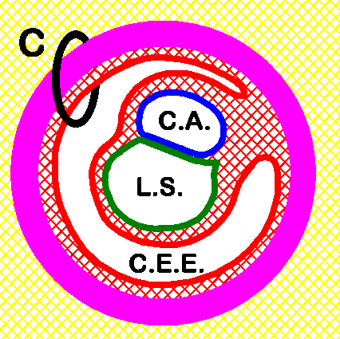
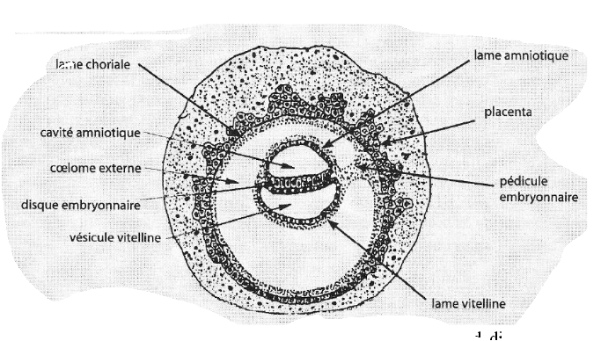
On sectionne
la cavité Amniotique
au niveau de
L’amnios

Slide 5
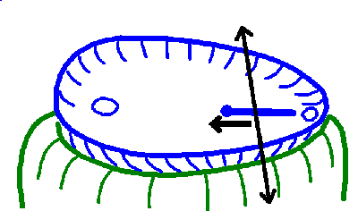
Amnios sectionné
Cavité amniotique
Ectophylle
Lécitocèle II

Slide 6
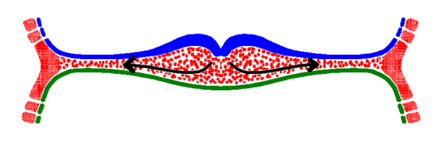
Au 16ème jour
Epaississement de l’ectophylle par différenciation
Pénétration des cellules de l’ectophylle entre
l’ectophylle préexistant et l’entophylle selon les
mouvements suivants:
2
3
1- convergence
2- invagination
3- divergence

Slide 7
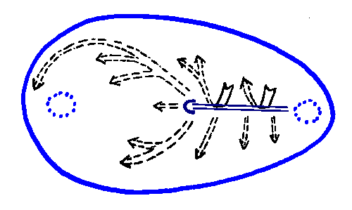
Cette invagination fera dessiner sur l’ectophylle
un sillon de l’extrémité vers le centre.
Ce sillon: La ligne primitive ou L I^{ve}
ligne primitive

Slide 8
Au 17ème jour
La ligne primitive se termine par une nodosité:
Le nœud de Hensen = NH
Nœud de Hensen

Slide 9
Durant la gastrulation il ya deux types de mésoblastes
Qui se forment:
Mésoblaste issu de la ligne primitive
Mésoblaste issu du nœud de Hensen
Coté céphalique
Mésoblaste issu du nœud
de Hensen
Mésoblaste issu de la ligne
primitive
Coté caudal

Slide 10
Mésoblaste issu de la ligne primitive:
Mésoblaste latéral entre ectophylle et entophylle
A ce stade:
Ectophylle = ectoblaste
Entophylle = entoblaste
Mésoblaste issu du nœud de Hensen:
Processus cordal (chordal) pour former:
la corde (chorde) = 1er axe longitudinal de l’embryon

Slide 11
2. MISE EN PLACE DE LA CORDE (CHORDE) :
Processus cordal: plusieurs stades
Stade prolongement céphalique (18ème jour)
Stade canal cordal (19ème jour)
Stade canal cordal fissuré (19ème jour)
Stade gouttière cordale (20ème jour)
Stade plaque cordale (21ème jour)
Stade corde (22ème jour)

Slide 12
Pour connaitre le processus de la mise en place de
la corde:
X
X1
On effectue une coupe
Longitudinale selon l’axe
XX1.
On prend la moitié
droite et on observe dans l’épaisseur.

Slide 13
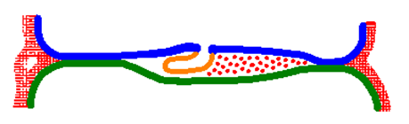
Mb cloacale
Zone angiogène
1. Stade prolongement céphalique
Mb pharyngienne
Entoblaste
Coupe longitudinale sagittale: Embryon âgé de 18 jours Stade prolongement céphalique
Ligne primitive
Ectoblaste
Mésoblaste
Prolongement
céphalique
Zone
cardiogène
X X1

Slide 14
Le mésoblaste issu du nœud de Hensen s’insinue
vers la partie céphalique en creusant un petit
prolongement: le prolongement céphalique.
Pour le mésoblaste issu de la ligne primitive, Il ya partout du mésoblaste entre ectoblaste et entoblaste sauf en deux endroits où on ne trouve pas de mésoblaste:
La membrane pharyngienne (ébauche
de la bouche)
La membrane cloacale (ébauche de l’anus)

Slide 15
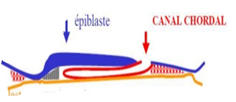
2. Stade canal cordal
Coupe longitudinale sagittale: Embryon âgé de19 jours Stade canal cordal
Le prolongement céphalique se prolonge constituant
un canal: le canal cordal. Entre l’extrémité craniale du canal cordal et la membrane pharyngienne, se situe la plaque précordale qui induit le processus cordal.

Slide 16
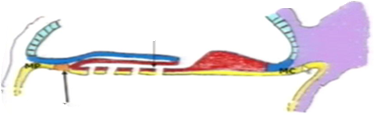
3. Stade canal cordal fissuré
Canal cordal fissuré
Plaque préchordale
Coupe longitudinale sagittale: Embryon âgé de19 jours Stade canal cordal fissuré

Slide 17
3. Des fissurations apparaissent le long de la ligne de
soudure de l’entoblaste et le plancher du canal cordal:
canal cordal fissuré.
le plancher du canal cordal disparait,Il n’en reste que
le toit.
La CA communique avec le LII par un canal:
le canal neurentérique.

Slide 18
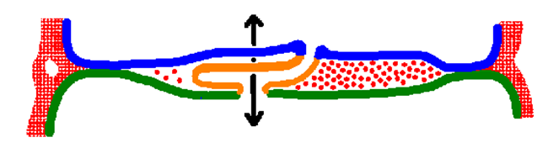
4. Stade gouttière cordale
Gouttière cordale
Coupe longitudinale sagittale: Embryon âgé de 20 jours stade gouttière cordale
4. Le toit du canal étant incurvé, formera une
gouttière: gouttière cordale.

Slide 19
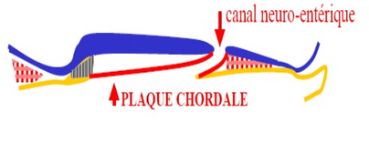
5. Stade plaque cordale
Coupe longitudinale sagittale: Embryon âgé de 21 jours: stade plaque cordale
5. La gouttière s’allonge sous forme d’une
plaque allongée qui occupe la région médiane
du toit du LII, elle est continue à l’entoblaste:
plaque cordale

Slide 20
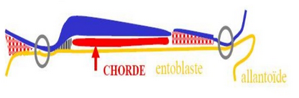
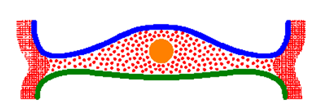
6. Stade corde pleine
Coupe longitudinale sagittale: Embryon âgé de 22 jours: Stade corde pleine
6. La plaque s’individualise en corde pleine.
Vers le 22ème jour la plaque cordale se détache
de l’entoblaste et ce dernier rétablit sa continuité.
Le toit de la corde est en contact avec l’ectoblaste
et son plancher est posé sur l’entoblaste.

Slide 21
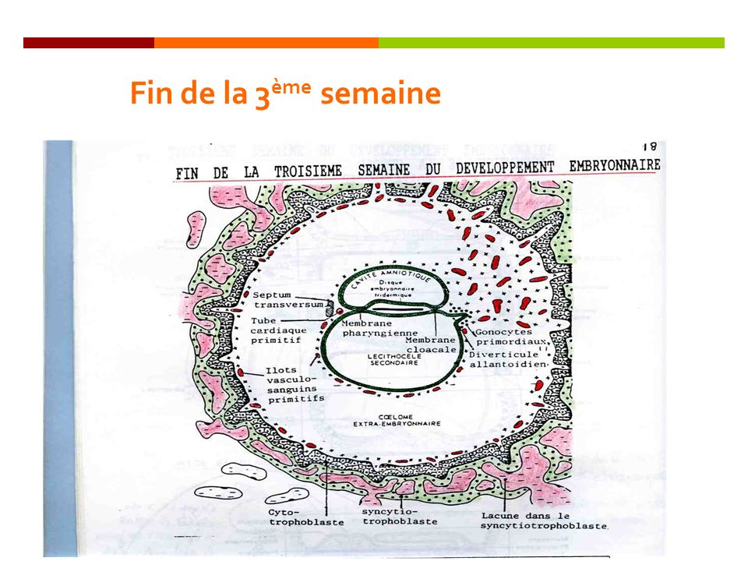

Slide 22
3. APPARITION DE CERTAINES EBAUCHES
ET DEVELOPPEMENT DES ANNEXES

Slide 23
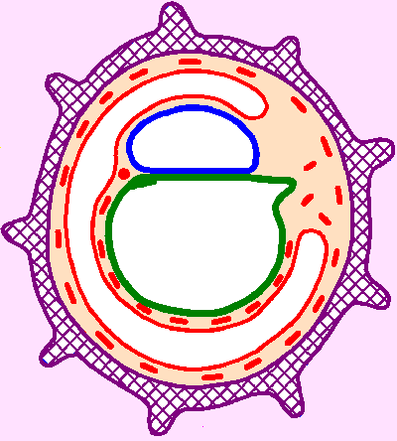
A. Apparition des ébauches vasculaires:17èmejour
Zone angiogène
Ilots de Wolff et Pander
Réseau vasculaire
de la lame choriale

Slide 24
Ilots de Wolff et Pander cellules sanguines
Zone angiogène circulation
allantoïdienne
Cordon ombilical
Réseau vasculaire réseau vasculaire
de la lame choriale du placenta

Slide 25
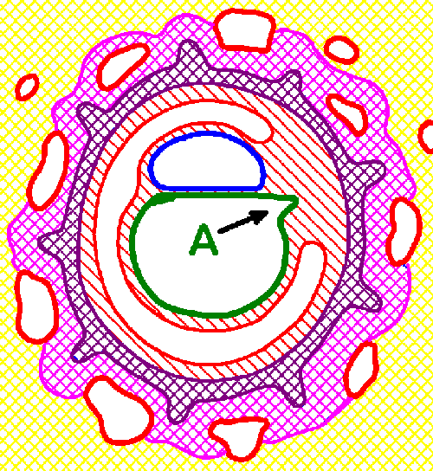
B. Formation de l’Allantoïde: 18ème jour
Évagination du toit du LII en doigt de gant
Allantoïde
Cordon ombilical
+
Ébauches vessie
et urètre

Slide 26
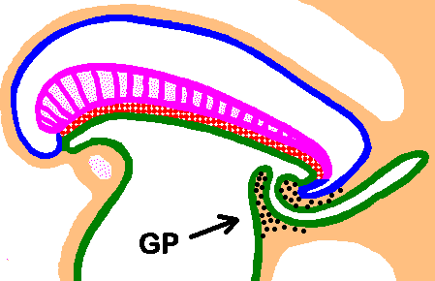
C. Apparition des Cellules germinales primitives:
20ème jour
Cellules volumineuses: Gonocytes primordiaux
migrent, à la 5e semaine pour coloniser les
ébauches des gonades: sont à l'origine des gamètes

Slide 27
D. Début de la neurulation:
L’ectoblaste donne deux ensembles cellulaires distincts:
le neurectoblaste: tube neural
l'épiblaste: le reste de l'ectoblaste
Mieux mise en évidence sur coupes transversales
Comprend plusieurs stades:

Slide 28
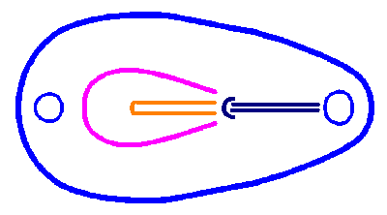

a- Stade plaque neurale: 18ème jour
épaississement du neurectoblaste sous forme d'une raquette renflée en avant: Plaque neurale
C

Slide 29
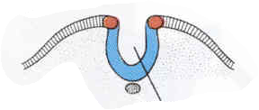
b- Stade gouttière neurale: 19ème jour
Gouttière neurale
Crêtes neurales
Les bords latéraux de la plaque neurale se relèvent transformant la plaque en: gouttière neurale

Slide 30
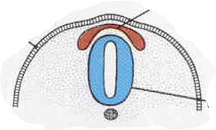
c. Stade tube neural (début: 21ème jour)
Epiblaste bandelettes
ganglionnaires
Tube neural
corde
les bords de la gouttière se rejoignent et fusionnent par points formant un tube: tube neural

Slide 31
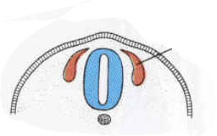
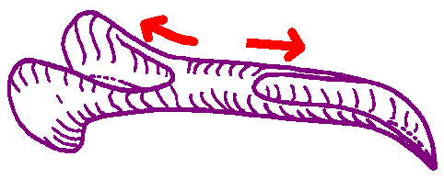
Ebauches des
Ganglions
lymphatiques
Neuropore postérieur
Neuropore antérieur

Slide 32
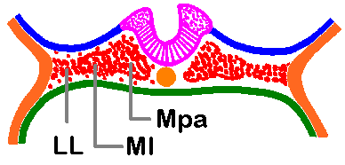
E. Début de la métamerisation (mésoblaste issu de la ligne primitive) 19 – 21ème jour
Formation du mésoblaste para-axial
Formation du mésoblaste intermédiaire
Formation du mésoblaste latéral

Slide 33
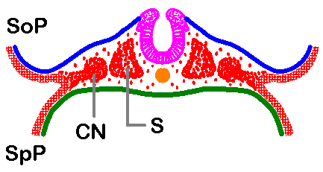
CIE
Mésoblaste para-axial Somites
Mésoblaste intermédiaire Nephrotomes
Somatopleure Intra-Emb(SoP)
Mésoblaste latéral Cœlome Intra-Emb (CIE)
Splanchnopleure Intra-Emb(SpP)

